Slide 1
每周报告6.14
1.数据标注——完成数据集的标注工作
2.专利申请——学习算法类专利的申请办法
3.团队服务——负责团队运动会摄影工作

Slide 2
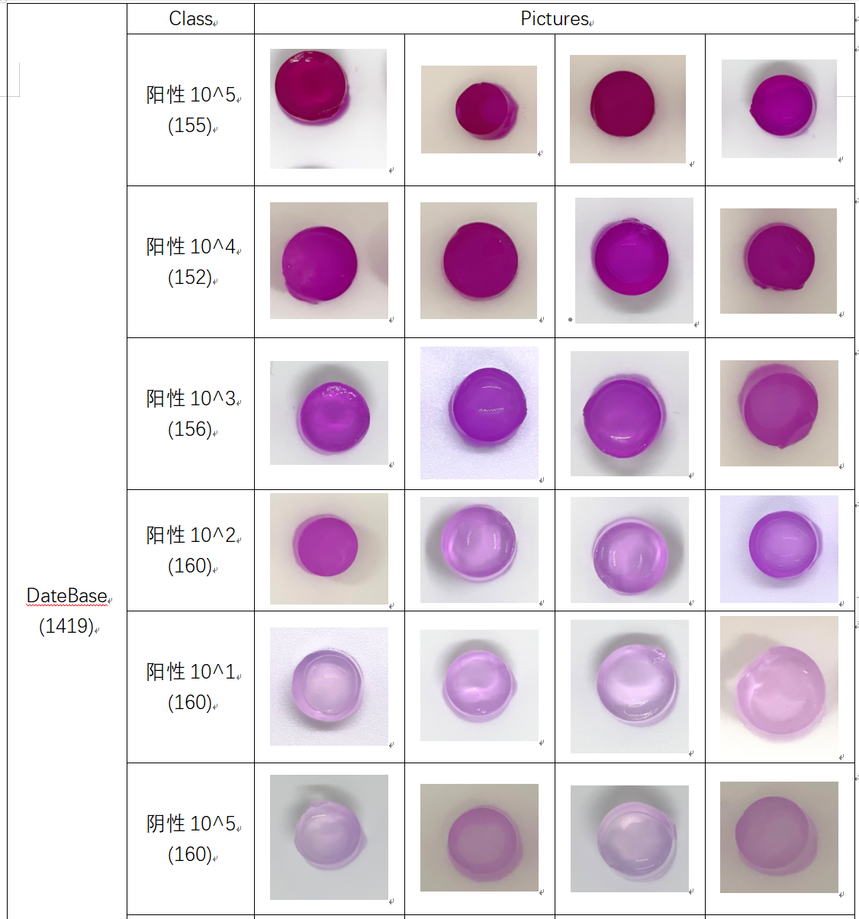
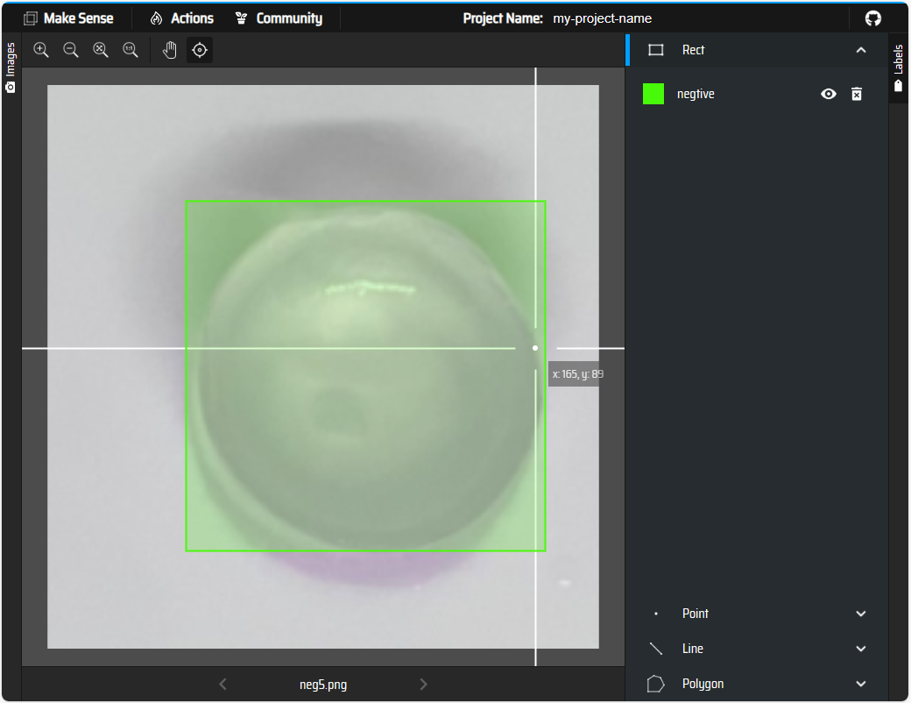
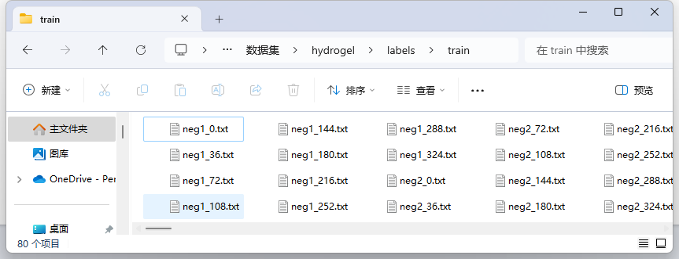
1.数据标注——完成数据集的标注工作
基于现有数据开展标注工作。

Slide 3
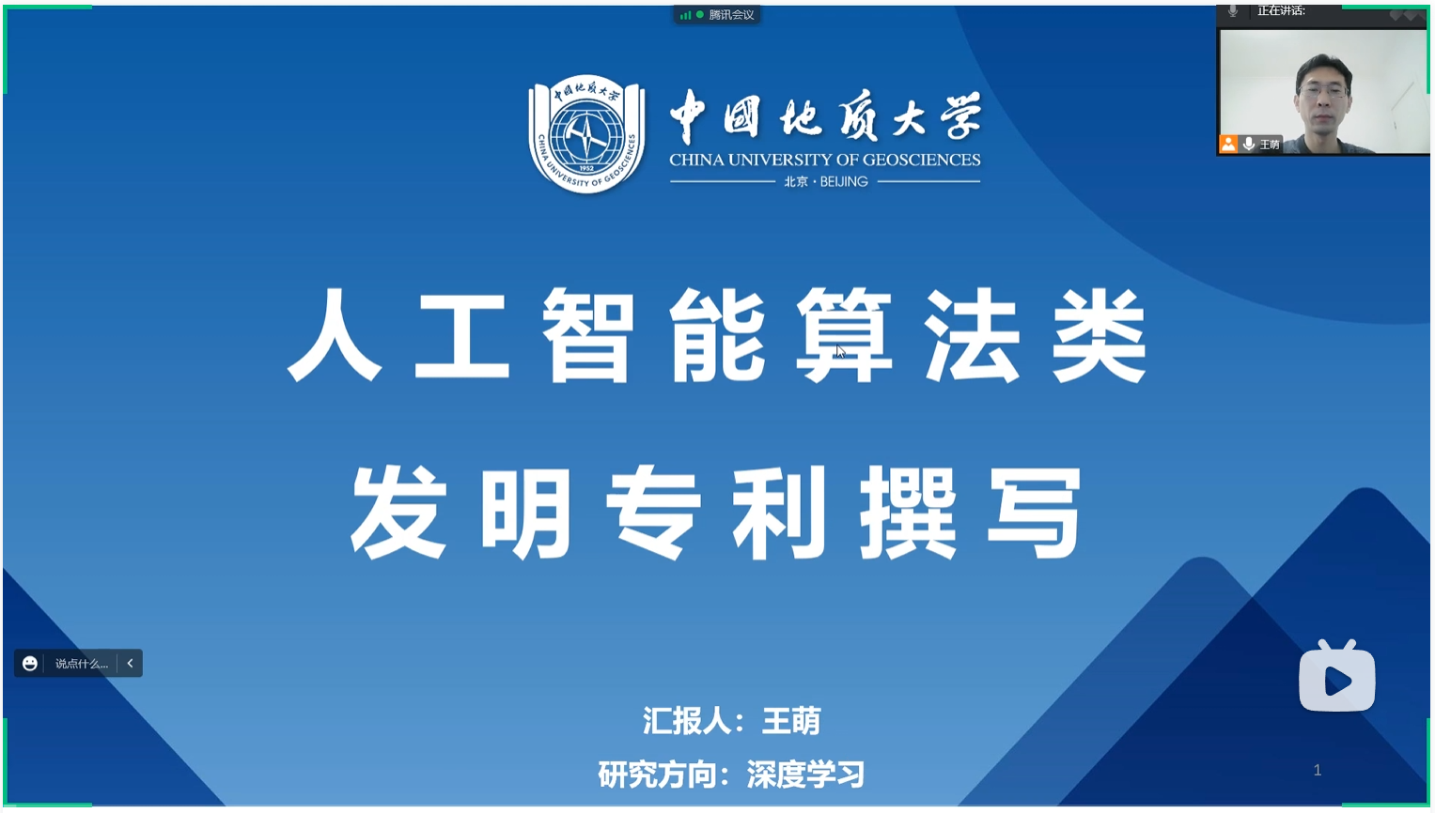
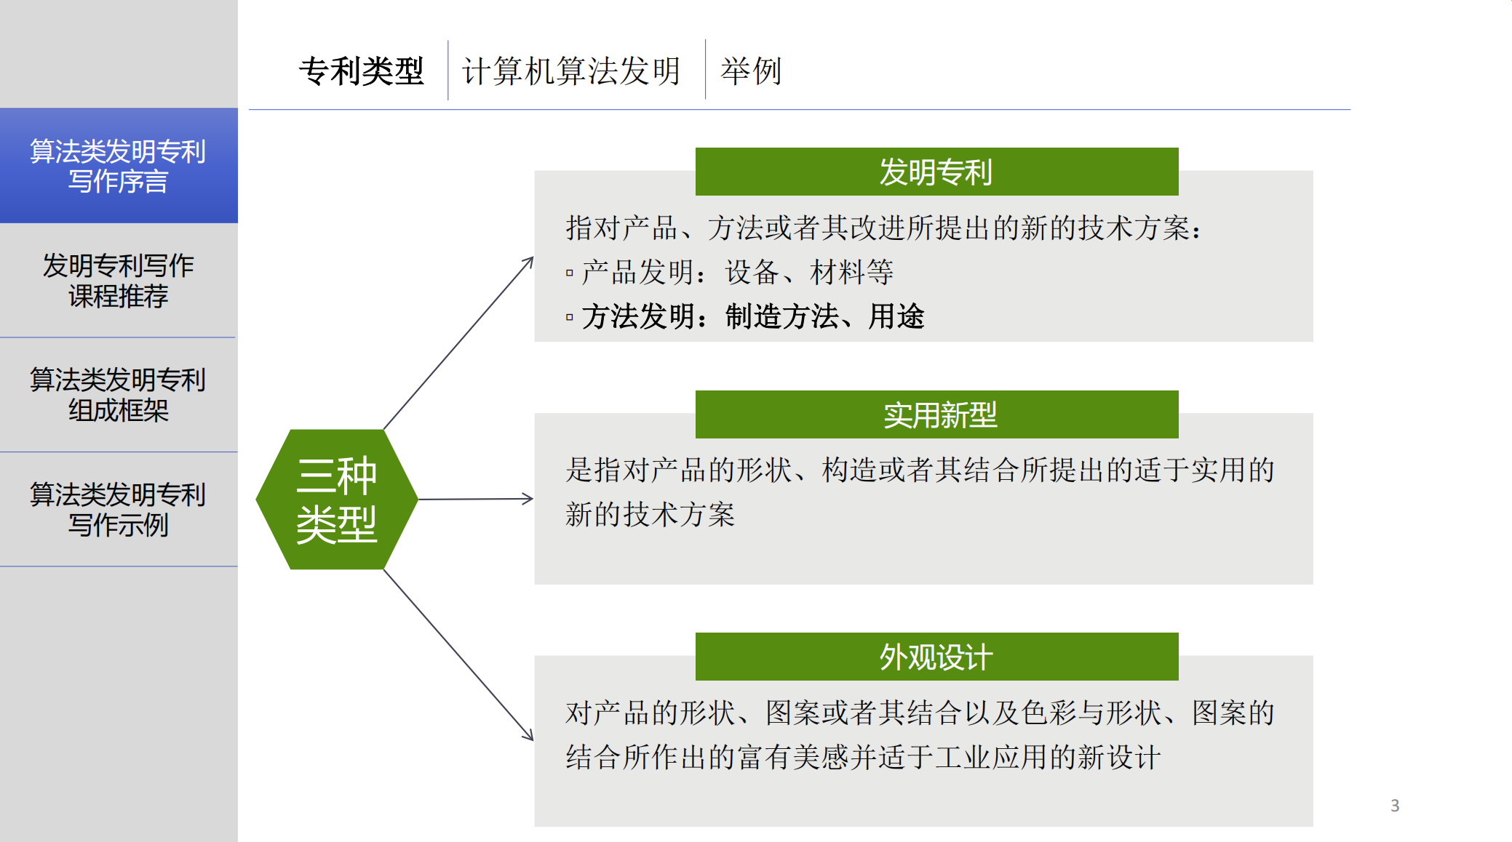
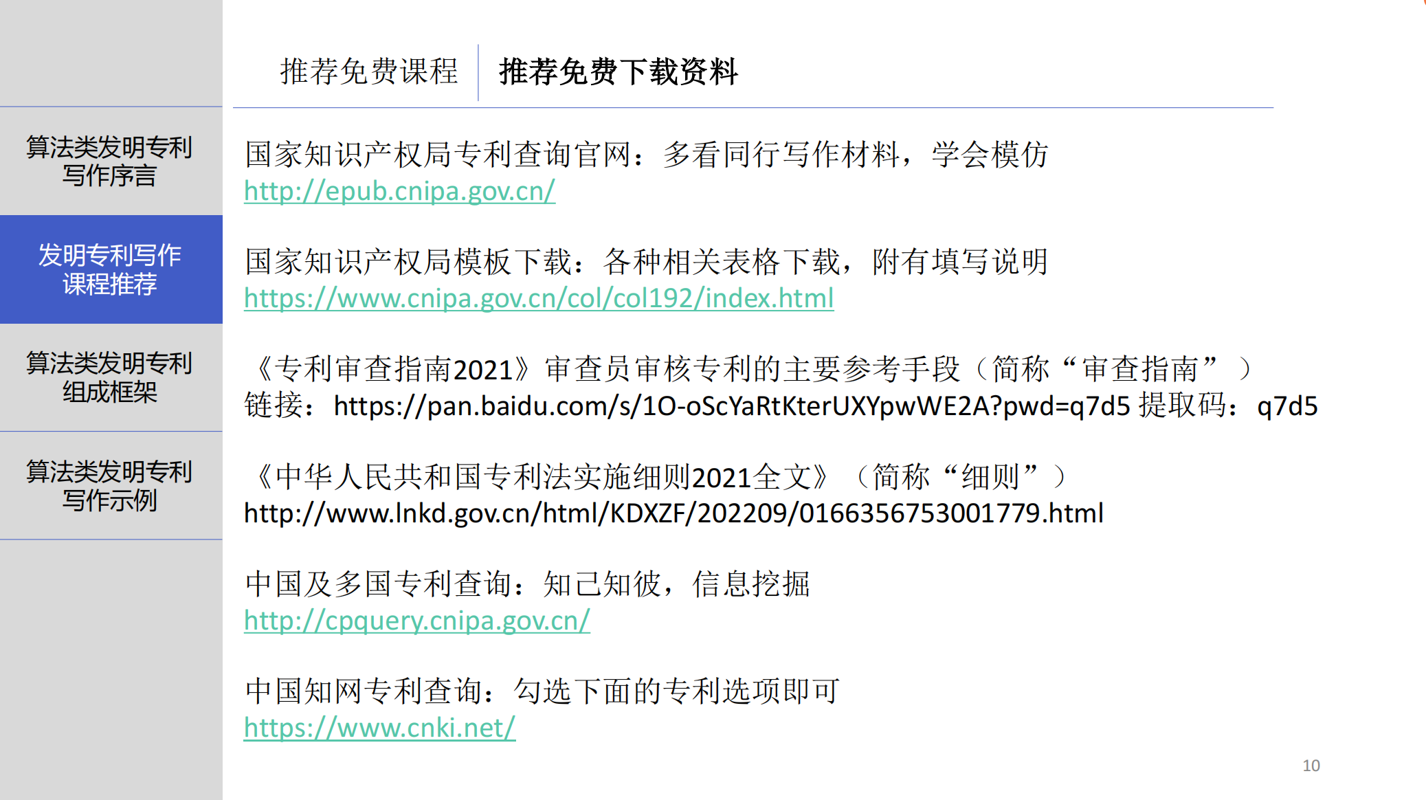
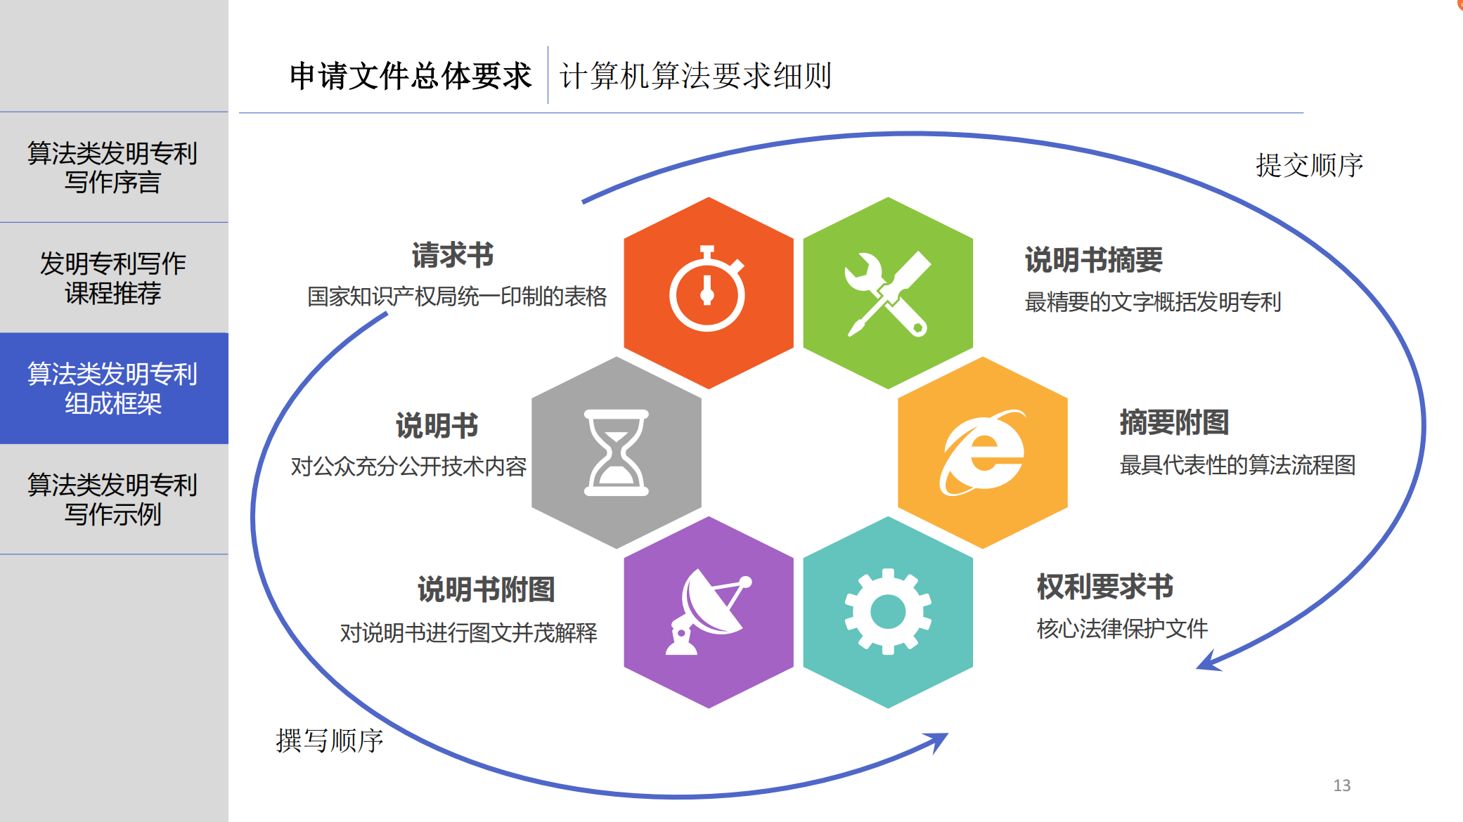
2.专利申请——学习算法类专利的申请办法
查阅网络上的相关资料，了解了算法类专利的一般申请流程和写作规范。

Slide 4
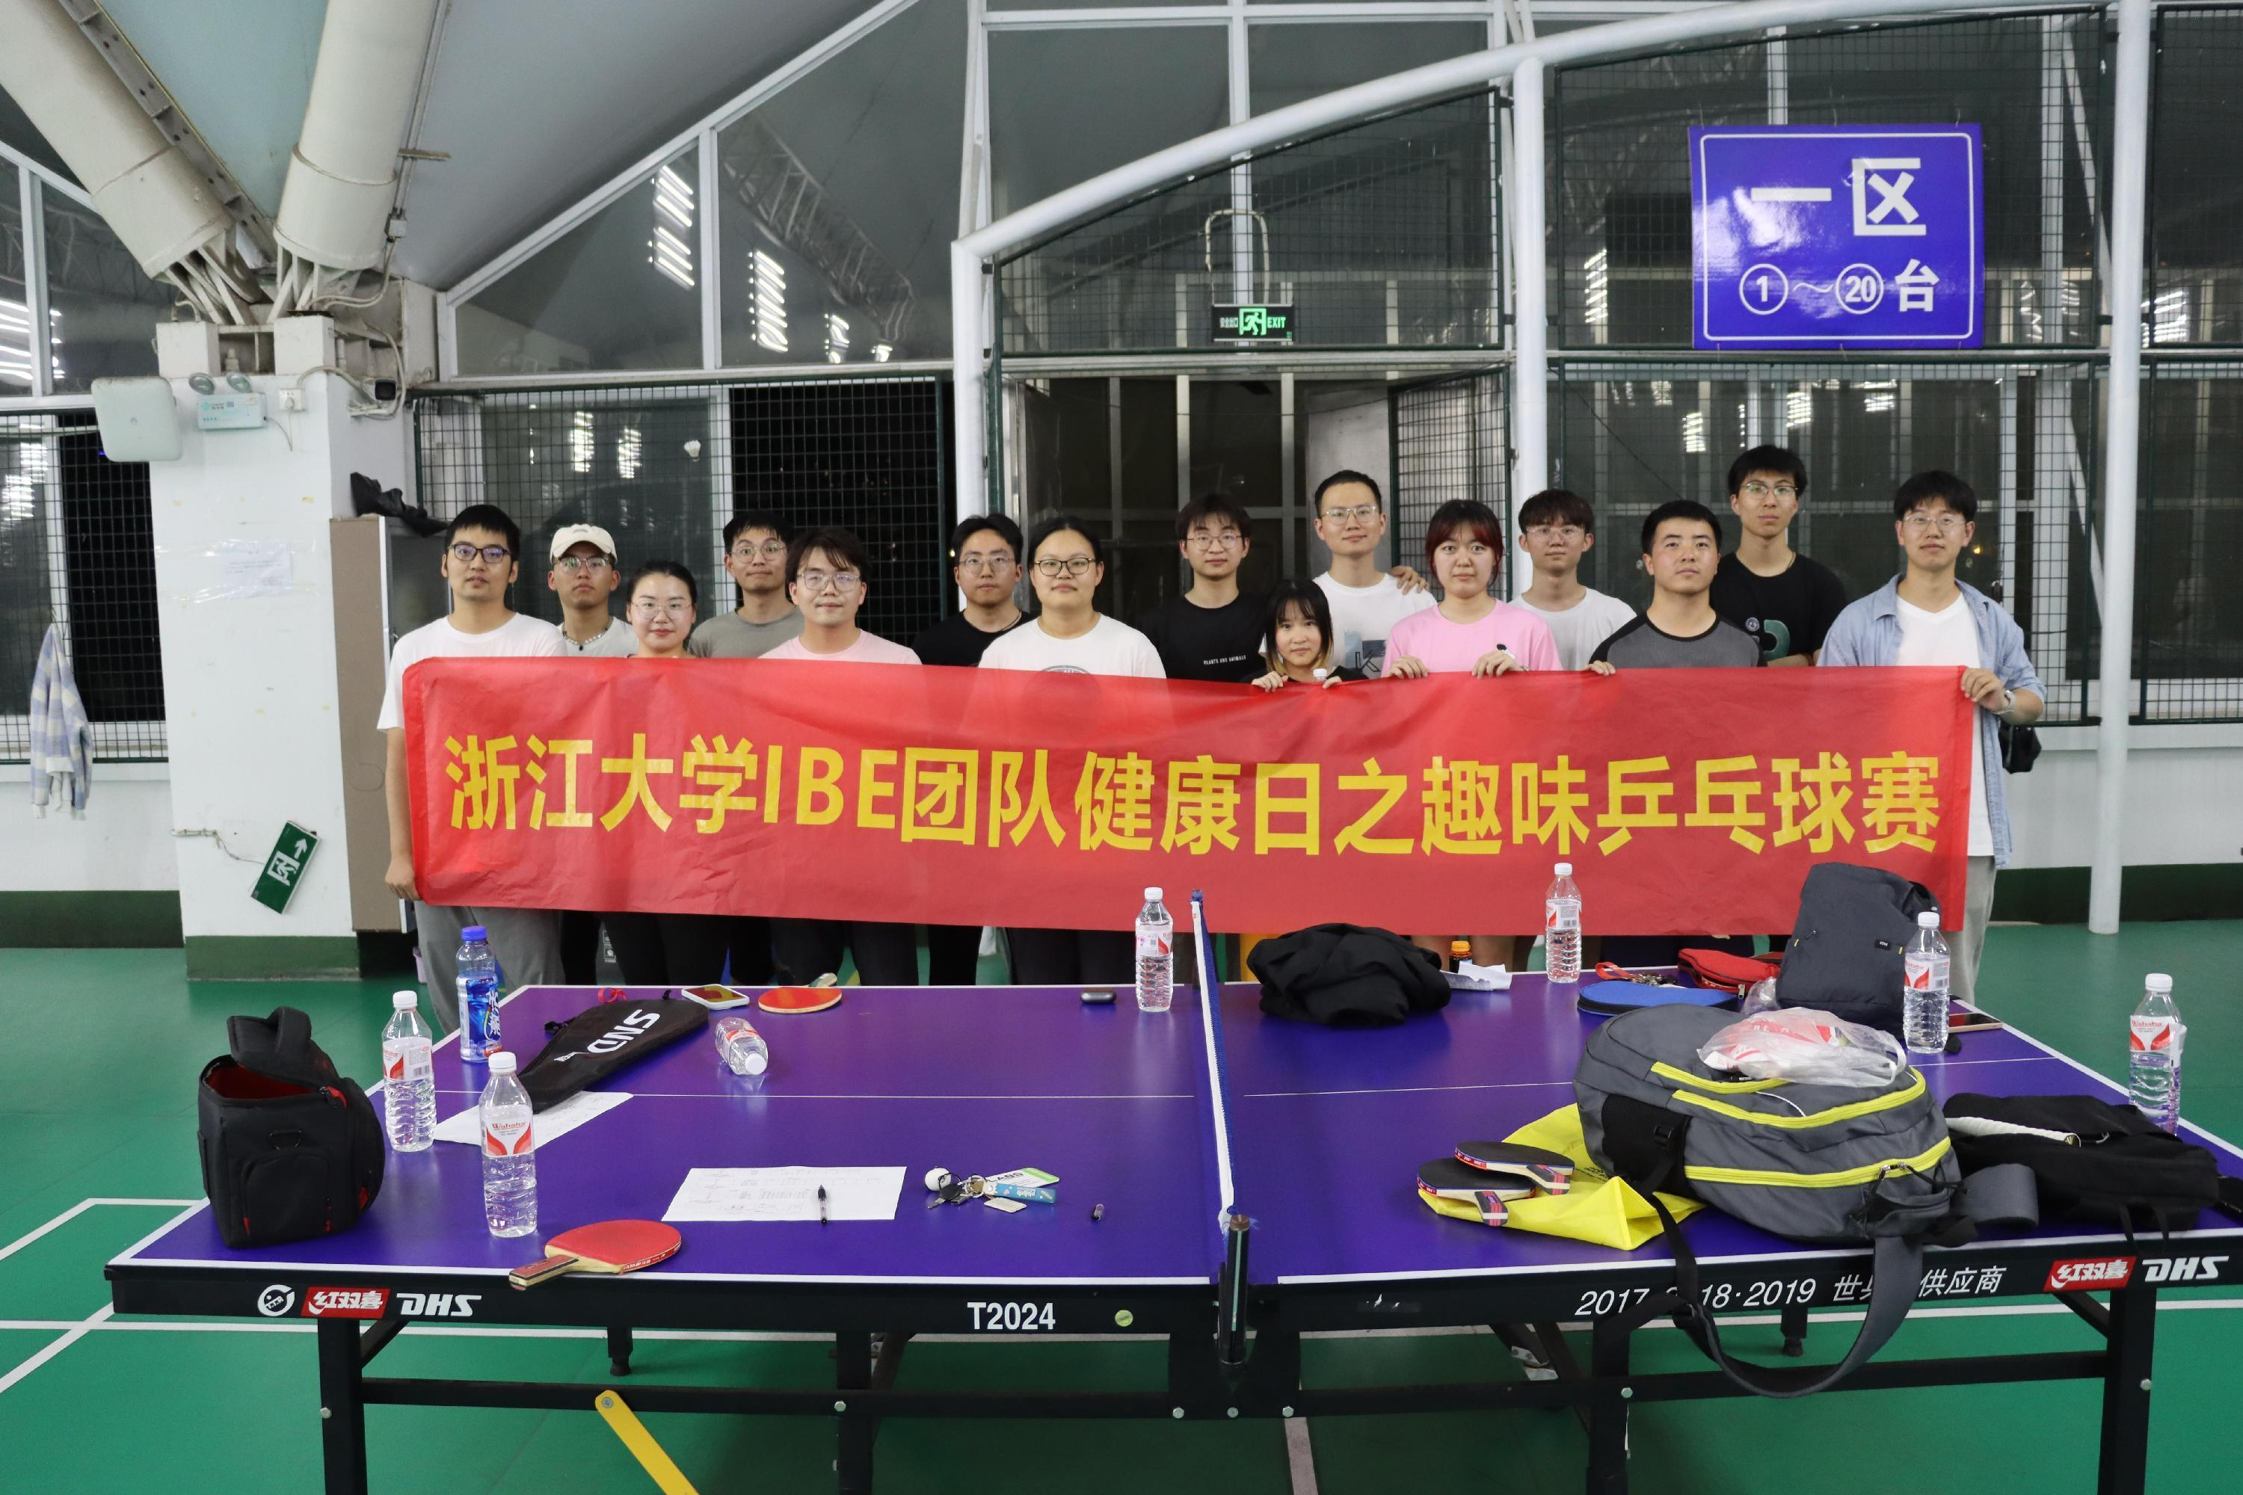
3.团队服务——负责团队运动会摄影工作
参与团队运动会，负责给参赛师生拍照留念。

